Slide 1
2000 117.8
493454.0005 3411489.45
cs2cs +proj=tmerc +lat_0=0 +lon_0=117.8 +k=1 +x_0=500000 +y_0=0 +ellps=GRS80 +units=m +no_defs +to +proj=latlong
2000 经纬度
117.7315837 30.82423347
cs2cs +proj=latlong +ellps=GRS80 +to +proj=cart +ellps=GRS80
2000 三维坐标
-2550940.21 4852324.19 3249174.64
cct +proj=helmert +convention=coordinate_frame +x=199.497 +y=219.576 +z=151.7 +rx=0.22852078 +ry=5.49545135 +rz=-5.08238545 +s=-8.58397
七参数+x=199.497 +y=219.576 +z=151.7 +rx=0.22852078 +ry=5.49545135 +rz=-5.08238545 +s=-8.58397
54三维坐标
-2550924.9426 4852442.8586 3249225.1100
cs2cs +proj=cart +ellps=krass +to +proj=latlong +ellps=krass
54经纬度
117d43'51.115"E 30d49'26.941"N 1.256
+proj=tmerc +lat_0=0 +lon_0=117.8 +k=1 +x_0=500000 +y_0=0 +ellps=krass +towgs84=15.8,-154.4,-82.3,0,0,0,0 +units=m +no_defs
54 117.8投影
493385.14 3411540.88 1.256

Slide 2
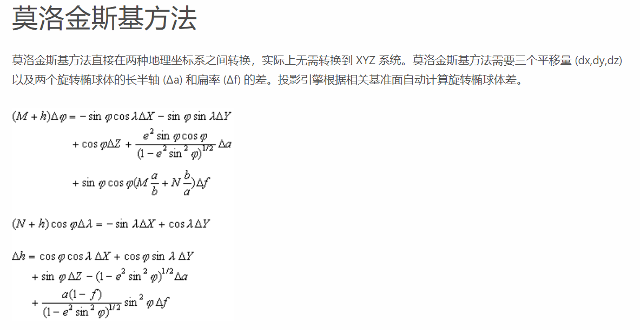
84经纬度
117.7315837 30.82423347
Cartesian3 {
x: -2550940.207651899,
y: 4852324.190739751,
z: 3249174.635702772
}
84执教坐标系
三个点
莫洛金斯基
方法
七参数转换
七参数
2548264.869667632, 4856604.278018275, 3245092.628178998
54直角坐标系
54经纬度
坐标高斯投影
北京54平面坐标

Slide 3
106.14.208.64

Slide 4
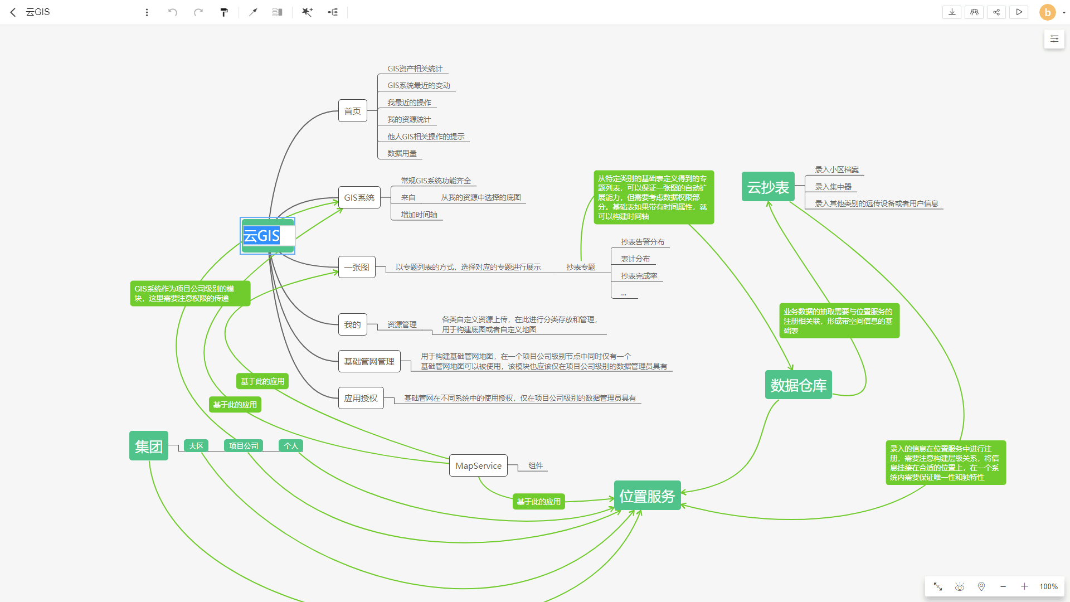

Slide 5
报告文档
张学松

Slide 6
Brief Content
1.数据Transfer:LMB,LMP=>DB
2.Geocode & Reverse Code=> Nomination
3.Topo in Postgresql

Slide 7
Part One: LMB,LMP : from drfat to reality

Slide 8
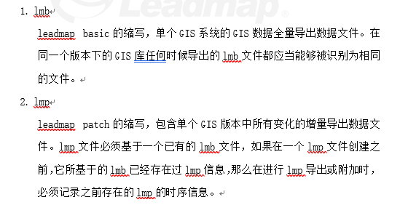
LMB,LMP Definition

Slide 9
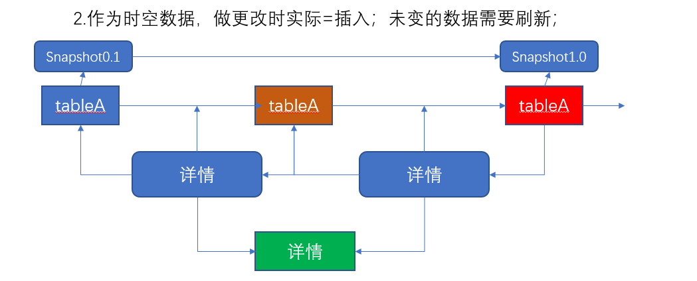
LMB,LMP 的功能

Slide 10

LMB,LMP的实现
OSM文件存储方案：
osm2pgsql
*.style
osm
pbf
osc
Osmosis
Osmosis API
pg_simple_schema
pg_snapshot_schema
java
C++
Nomination
mod_tile
点线表

Slide 11
Encode&Decode
xxReader:
ShpeReader,
CSVReader,
PgReader
Osmosis core
*.pbf
Node
tags
Way
relaltions

Slide 12
Encode&Decode
Item | description
存储 | 格式为pbf，有10-20倍的压缩比
功能 | 在pbf上执行排序，空间选择，时间选择等
扩展 | 基于解码的过程可以进一步细化分表
速度 | 345MB+415MB / 120s左右编码完毕

Slide 13
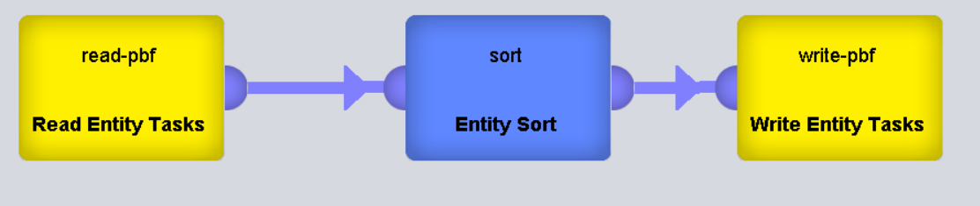
Operation on PBF
排序:保证pbf中文件时顺序存储的，对于很多操作比如数据库写入，求取数据差异比对，都是必要的；
在生成ways表的linestring时，往往需要保证已经插入的node 表的顺序之类的；
总之，node的顺序会带来很多好处，排序最好在encode 过程中即保持这一特性

Slide 14
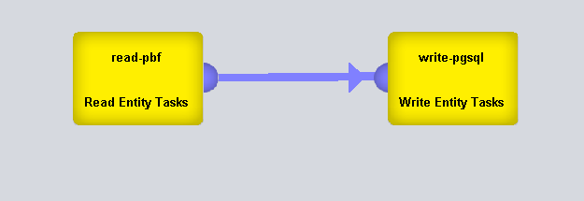
Operation on PBF
CreateDB osm
Create extension postgis/hstore
Create necessary table and indexes
Importing process

Slide 15
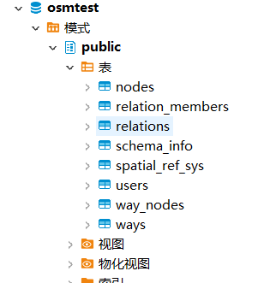
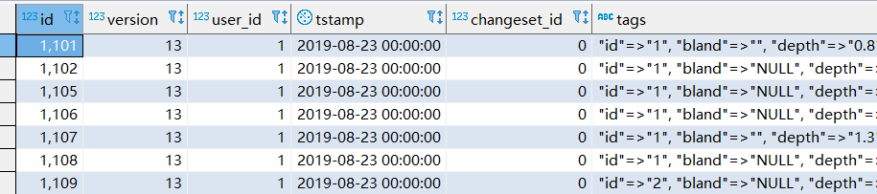
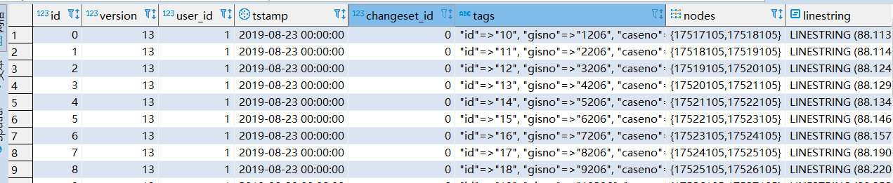
Operation on PBF

Slide 16

Change files
Create block
modify block
delete block
unchanged

Slide 17
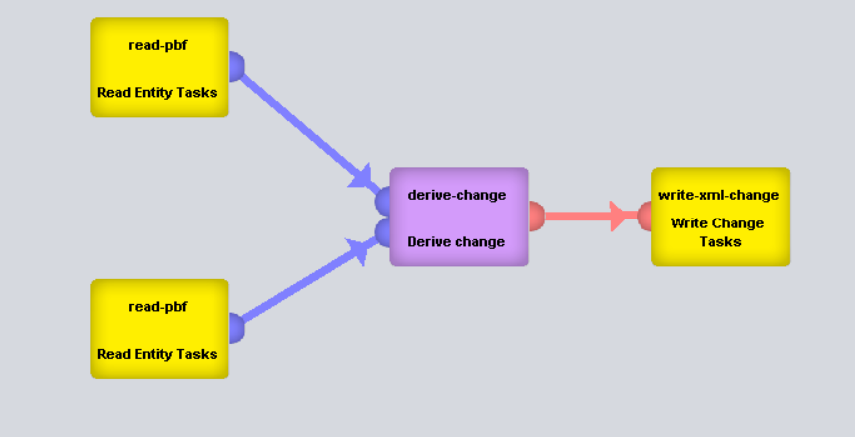


Change file 的生成
$$s_{2}\underset{→}{f}s_{1}$$
S1
outPipe.0=1
$$s_{1}\underset{→}{f^{−1}}s_{2}$$
InPipe.0=1
OutPipe.0=3
InPipe.0=2
inPipe.0=3
S2
outPipe.0=2

Slide 18
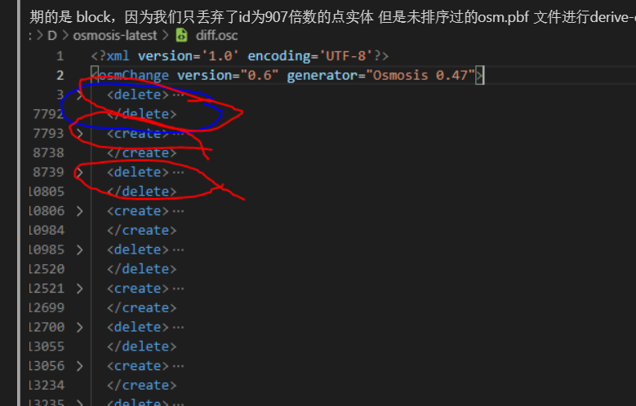
Change File的说明
item | description
格式为xml文件 | 体积比较大
要求 | 输入的pbf必须有序才能保证正确性
可以对osc文件逆操作得到rollback效果 | F和F-1的关系

Slide 19
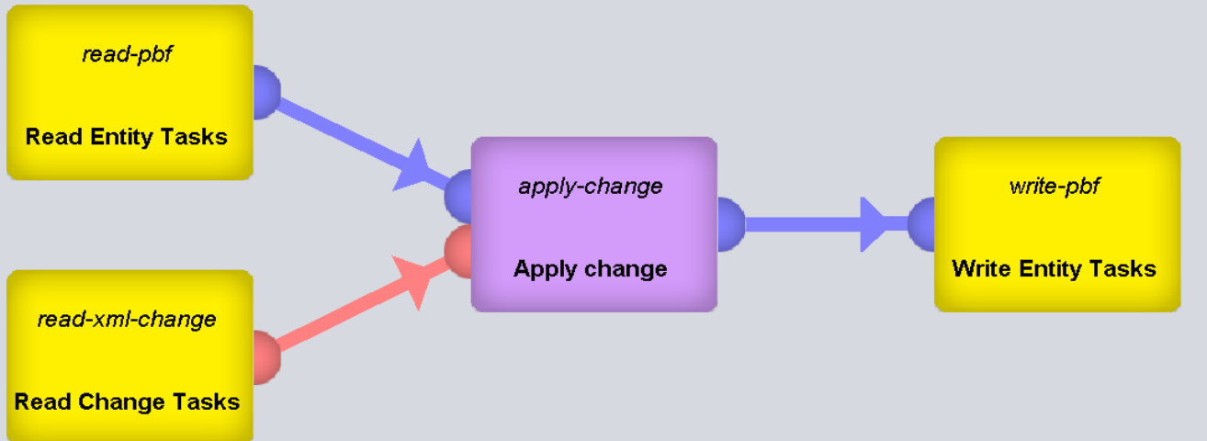
Change File Operation
使用其更新
Write -pgsql

Slide 20
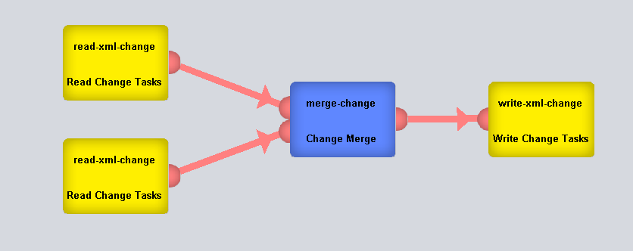
Change File Operation
多个changeset合并
但是需要结果是乱序/
排序
此外merge-change命令
适合于两两
对于多个的话，适合于
Append-change

Slide 21
Finally
dbA
dbA
dbA
lmp
lmp
lmb
lmb
lmb
dbA
dbA
dbA

Slide 22
Part two:Nominatim
地址编码和反地址编码
一般查询:到某些表中找到某些字段
地址编码和反地址编码实质:找到某些字段
条件越少，那么越困难

Slide 23
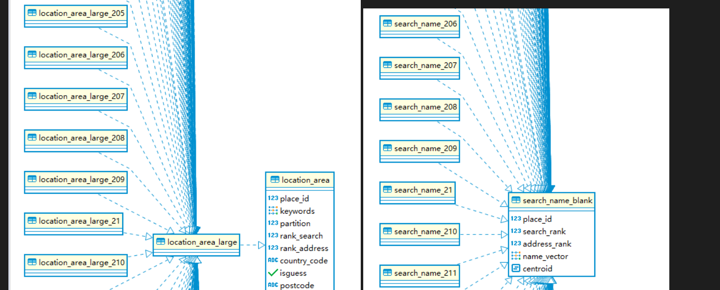
分区表

Slide 24
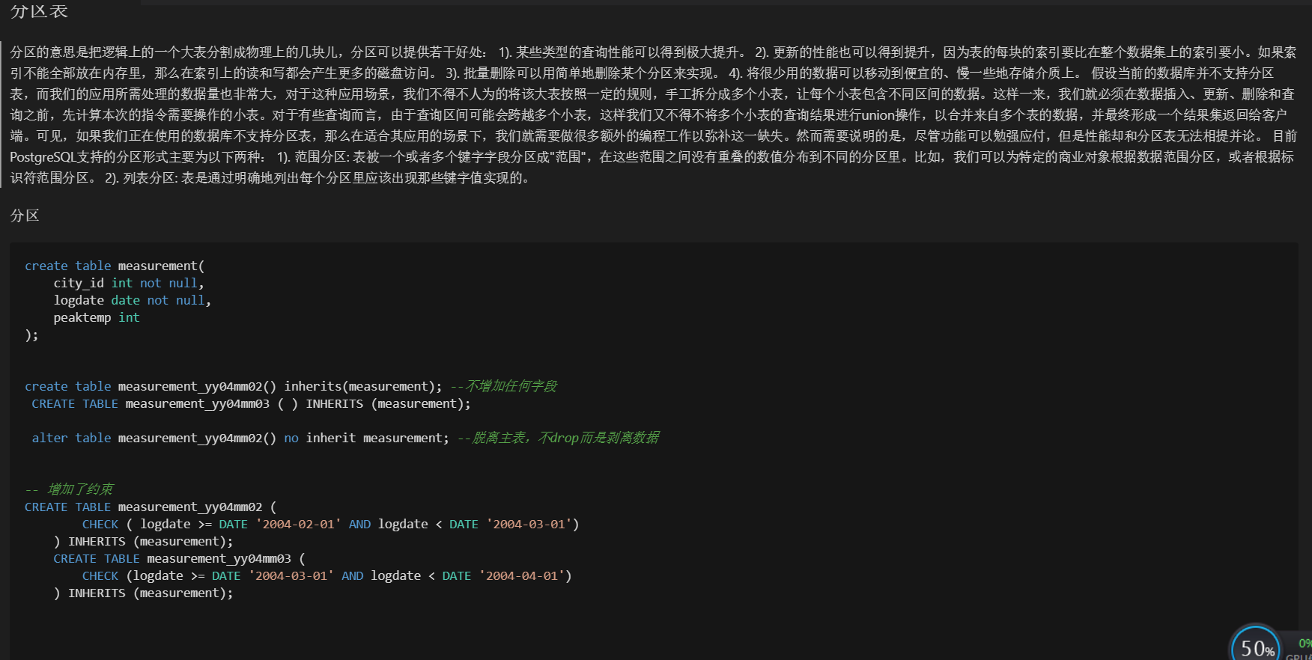

Slide 25
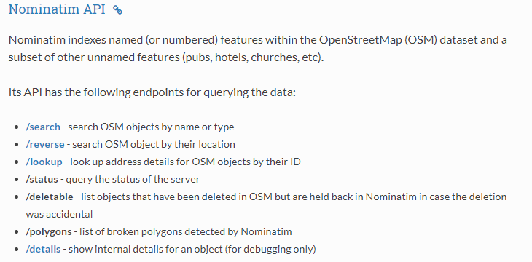
API Specification

Slide 26
Place ranking in Nominatim
Search rank
Describes the extent and importance of a place
Address rank
Describes where a place shows up in an address hierarchy.
Config in json

Slide 27
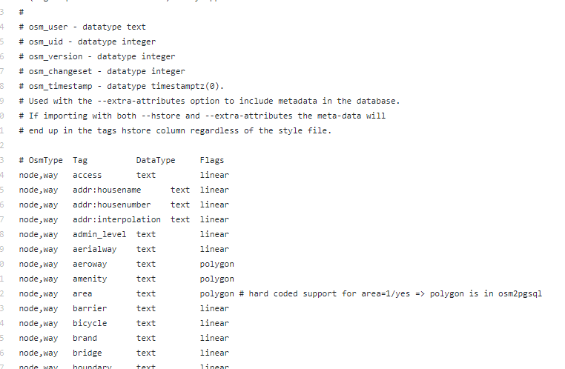
Data Import
Pbf file
osm2pgsql
Gazetteer.style

Slide 28
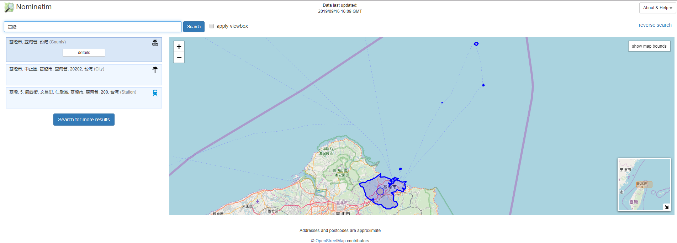
查询
http://192.168.1.254:8085/search.php

Slide 29
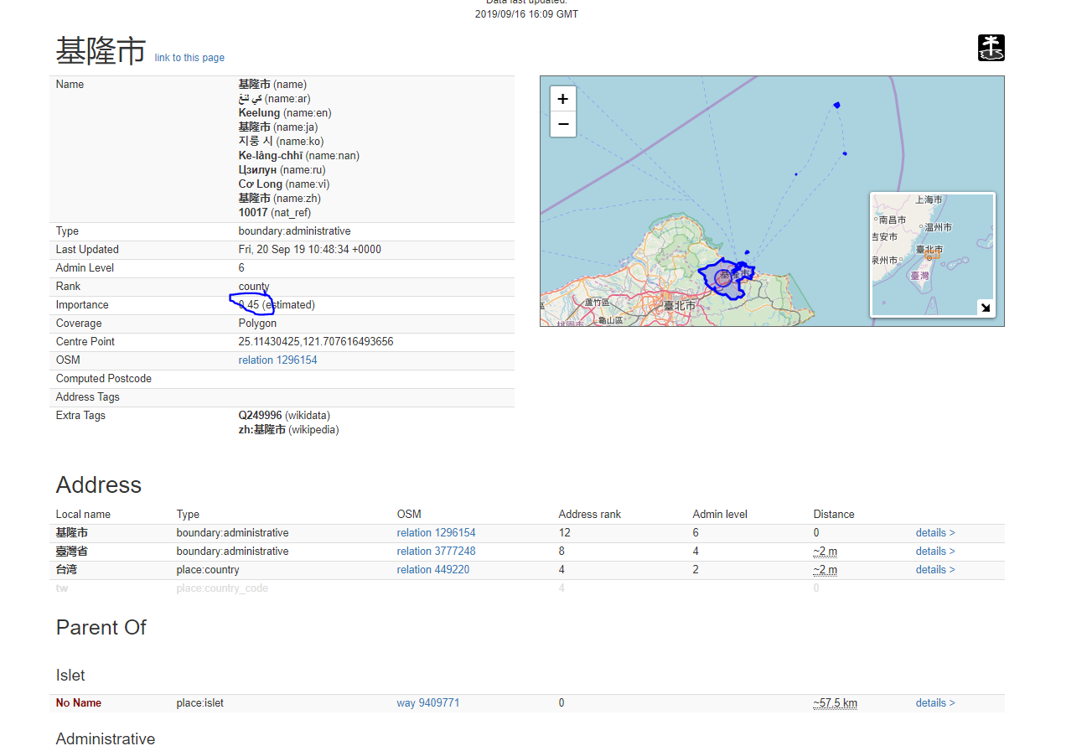
查询

Slide 30
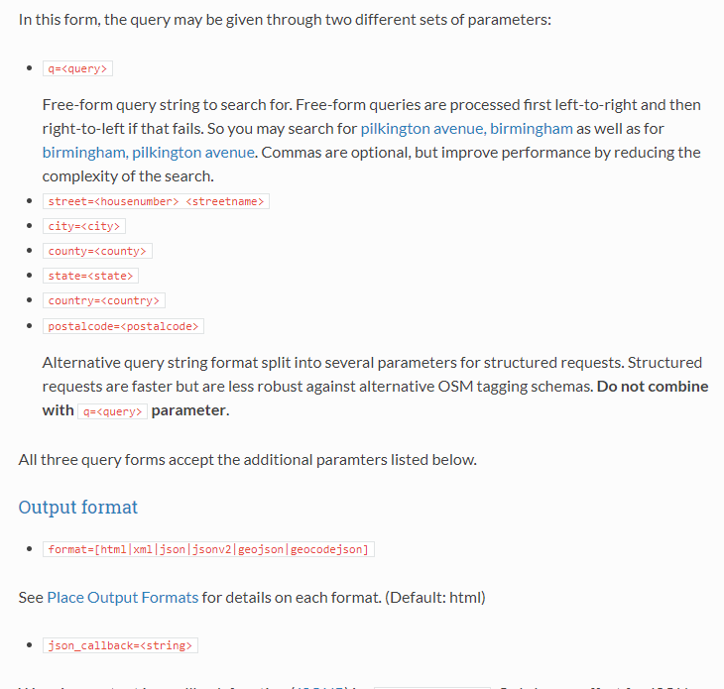
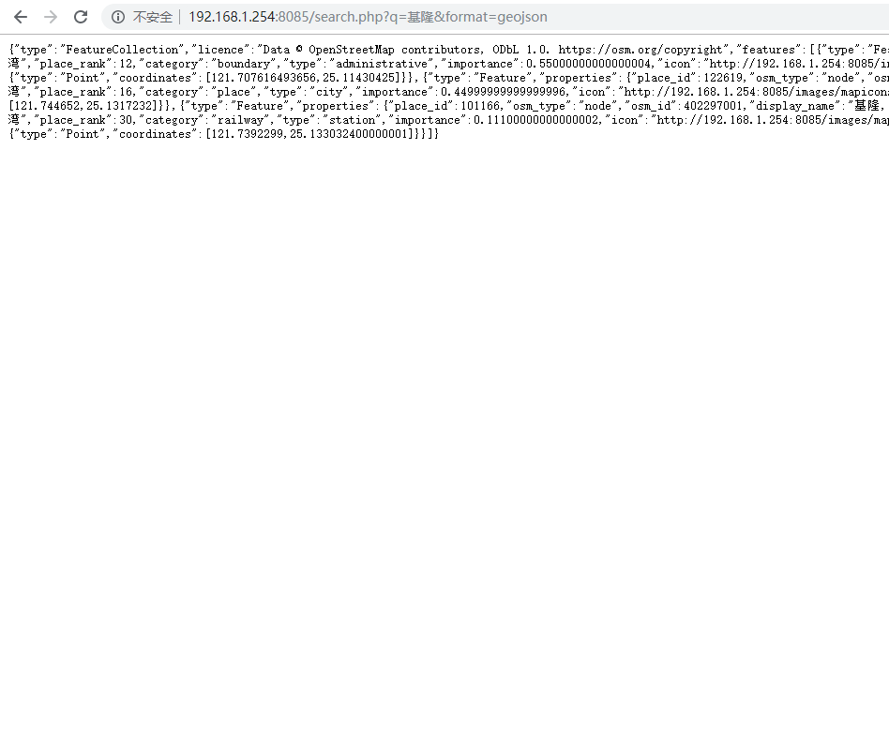

Slide 31
Part 3: Topo&Route

Slide 32
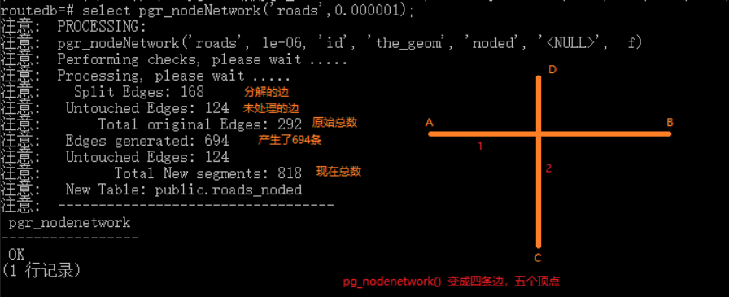
拓扑数据的建立

Slide 33
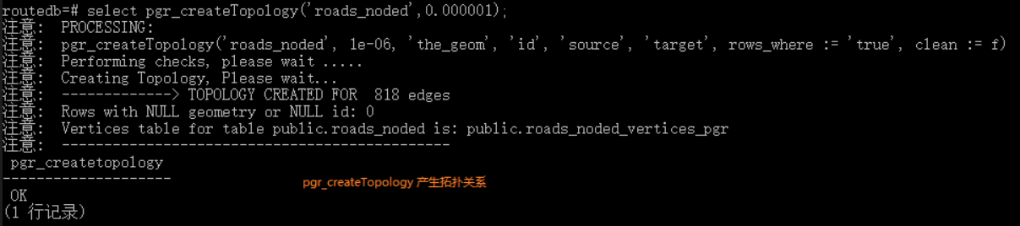
拓扑数据的建立

Slide 34
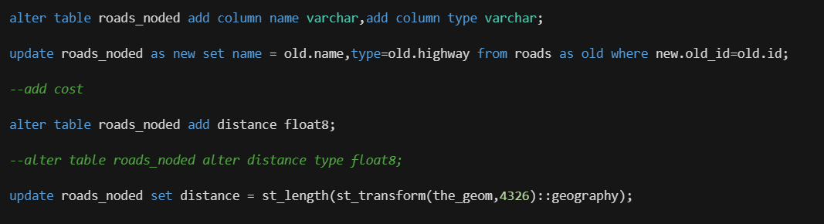
数据修改

Slide 35
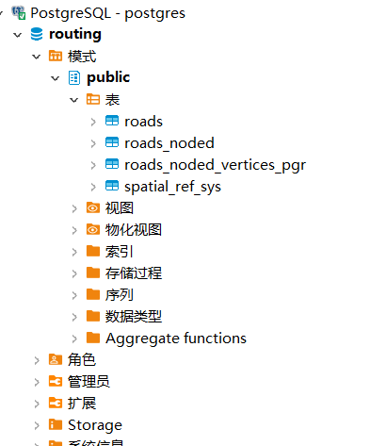
过程
线数据导入
线数据打断(roads_noded)
产生新的线
线数据创建拓扑
点线表关系建立
增加一些数据，比如新生成的数据继承
老数据的名称，同时添加一些耗费数据比如
线的距离
数据表修改
准备完成

Slide 36
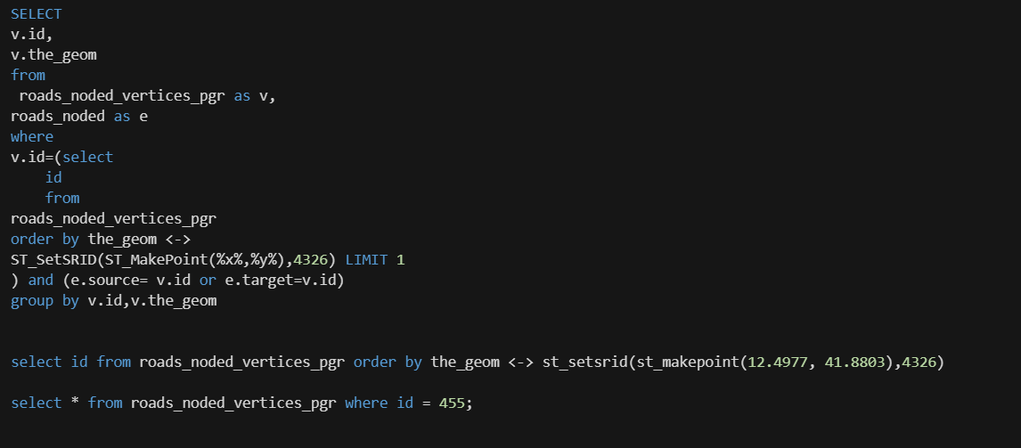
查询

Slide 37
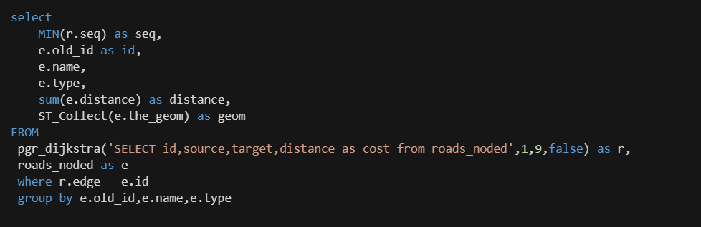
查询

Slide 38
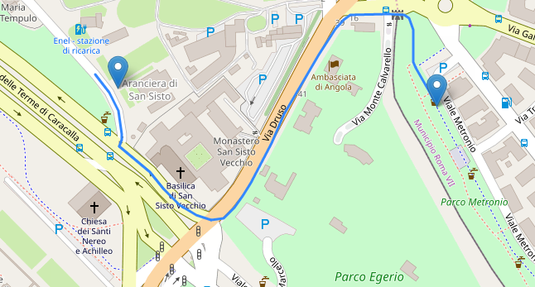
result
http://192.168.1.254:8087/routeapp/

